Slide 1


Методы генерации тестовых аккаунтов в базе данных.
Акмаев Дмитрий.
Санкт-Петербург. DINS

Slide 2

Нет авторизации

Slide 3

Нет авторизации
Нет проблем

Slide 4
Нужны пользователи

Slide 5

Создание вручную

Slide 6
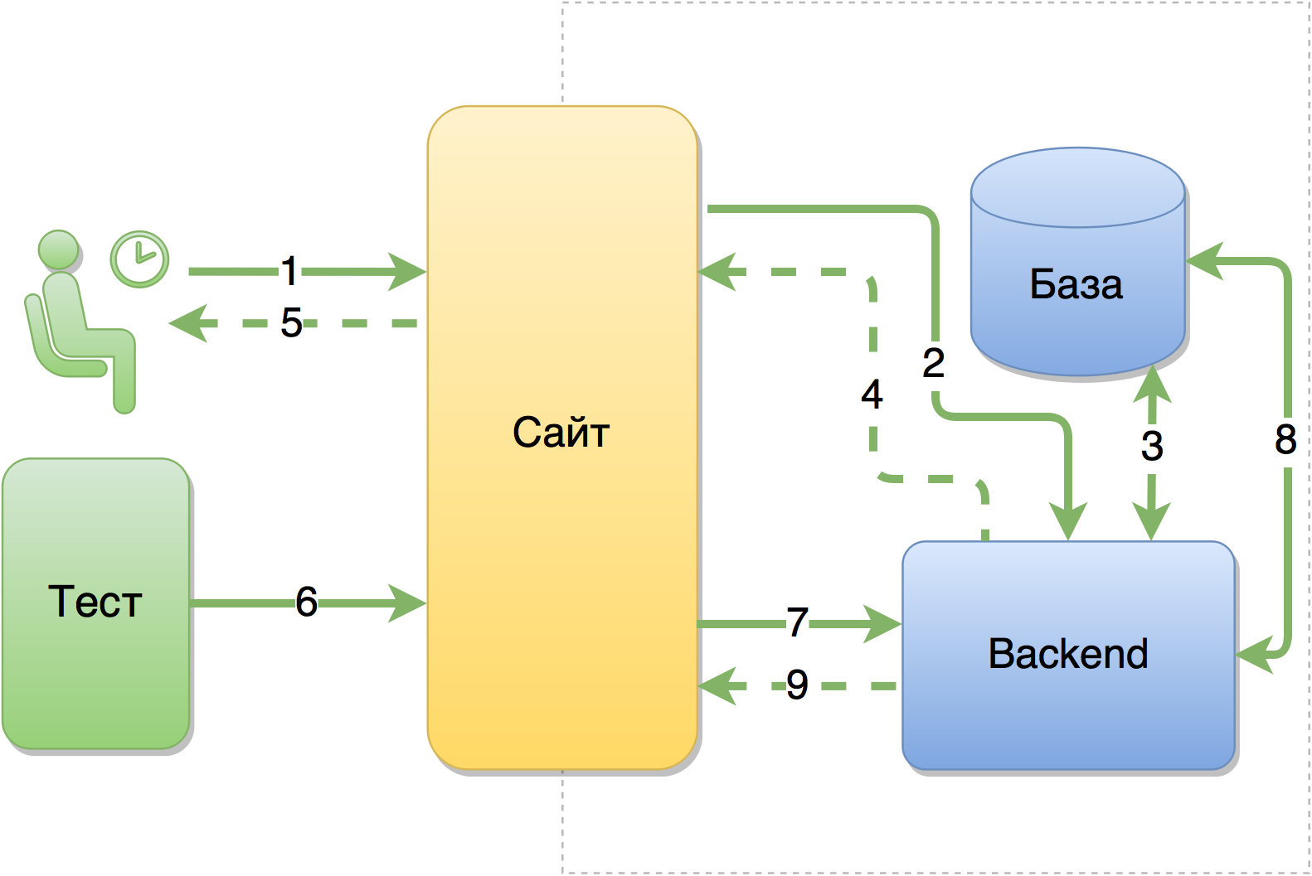
Создание вручную

Slide 7
Создание аккаунтов вручную
Плюсы
  Правильные пользователи
  Тесты не тратят время на создание пользователя

Slide 8
Создание аккаунтов вручную
Минусы
  Тесты сами должны возвращать базовое состояние пользователя.
  Нет гарантии идентичного состояния между тестами
  Проблемы при переходе на другое тестовое окружение
  Нельзя часто обновлять базу из бэкапа
  Количество пользоваателей небольшое
Notes:
1 Сложности со сценариями, при которых изменяются аккаунты. Тесты сами должны возвращать базовое состояние.
2 Не работает в случае частого восстановления базы из бэкапа
3 Очень трудоемко в случае необходимости большого количества аккаунтов с различными настройками

Slide 9

Бэкап базы с созданными аккаунтами

Slide 10
Бэкап базы с созданными аккаунтами
Плюсы
  Единоразвое создание всех пользователей
  Возможность легкого перехода на другое окружение
  Можно восстановить базу если были «испорчены» тестами пользователи
  Можно получать идентичное состояние перед запуском тестов

Slide 11
Бэкап базы с созданными аккаунтами
Минусы
  Объем базы должен быть небольшим
  Состояние пользователей между тестами может быть разным
  Частое изменение базы требует обновление бэкапа

Slide 12
Бэкап базы с созданными аккаунтами
Минусы
  Объем базы должен быть небольшим
  Состояние пользователей между тестами может быть разным
  Частое изменение базы требует обновление бэкапа

Slide 13
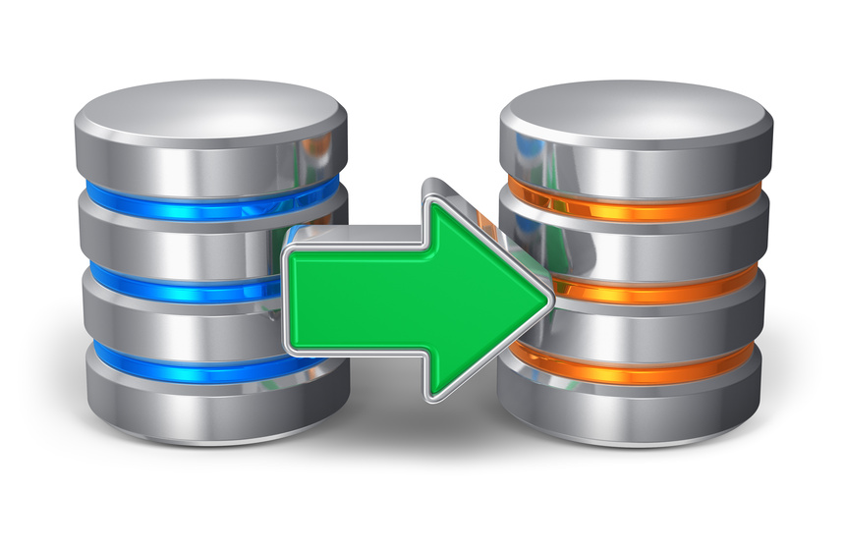
Копия с боевой базы

Slide 14
Копия с боевой базы
Плюсы
  Тестирование на пользователях с реальными настройками
  Не надо ничего создавать вручную
  Большое разнообразие типов

Slide 15
Копия с боевой базы
Минусы
  Необходимо производить обезличивание информации
  Нестабильное состояние пользователей. Могут меняться
  Большой объем базы

Slide 16
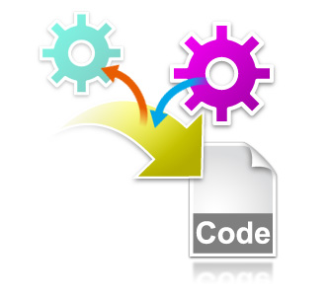
Генерация аккаунтов в базе

Slide 17
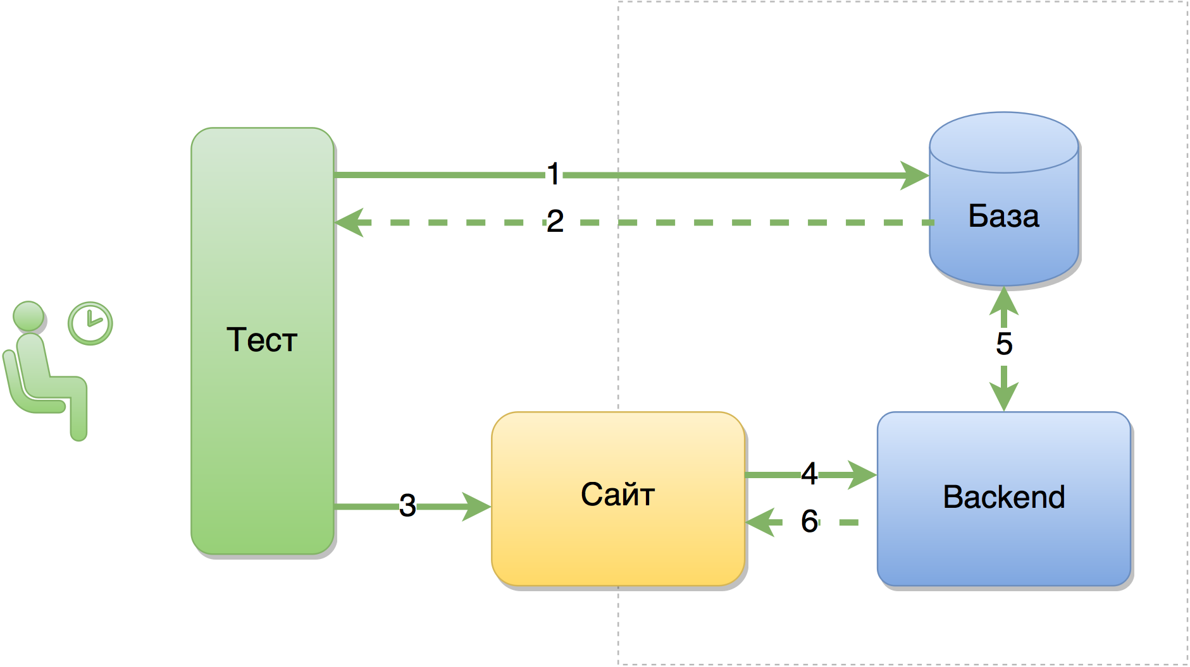
Генерация аккаунтов в базе

Slide 18
Генерация аккаунтов непосредственно в базе
Плюсы
  Быстрое добавление аккаунтов
  Идентичность аккаунтов перед каждым тестовым запуском
  Возможность использования скриптов создания пользователей нужной нам конфигурации

Slide 19
Генерация аккаунтов непосредственно в базе
Минусы
  Скрипты могут оказаться очень сложными
INSERT INTO `customer` (`secure_key`, `lastname`, `firstname`, `email`, `passwd`, `last_passwd_gen`, `id_gender`,`birthday`, `newsletter`, `newsletter_date_add`, `ip_registration_newsletter`,
`optin`,`website`, `company`, `siret`, `ape`, `outstanding_allow_amount`, `show_public_prices`, `id_risk`, `max_payment_days`, `active`, `deleted`, `note`, `is_guest`, `id_shop`, `id_shop_group`,
`id_default_group`, `id_lang`, `date_add`, `date_upd`)
VALUES ('d8c8331f109f4c3946fd062ee9f3038d', 'Пупкин', 'Вася', 'vasya3@mail.ru', '3626426342d1d9eeac5e91489129c2a2','2015-10-23 04:26:10', '0', '1991-5-11', '1','2015-10-23 10:26:10',
NULL, '1', NULL, NULL, NULL, NULL, '0', '0', '0', '0', '1', '0', NULL, '0', '1', '1', '3', '1', '2015-10-23 10:26:10', '2015-10-23 10:26:10')
DELETE FROM `customer_group` WHERE `id_customer` = 5
INSERT IGNORE INTO `customer_group` (`id_customer`, `id_group`) VALUES ('5', '3')
INSERT IGNORE INTO `customer_group` (`id_customer`, `id_group`) VALUES ('5', '2')
INSERT IGNORE INTO `customer_group` (`id_customer`, `id_group`) VALUES ('5', '1')
INSERT INTO `log` (`severity`, `error_code`, `message`, `object_id`,`id_employee`, `object_type`, `date_add`, `date_upd`)
VALUES ('1', '0', 'Customer добавление', '5', '1', 'Customer', '2015-10-23 10:26:10', '2015-10-23 10:26:10')
INSERT INTO `address` (`id_customer`, `id_manufacturer`, `id_supplier`, `id_warehouse`, `id_country`, `id_state`, `alias`, `company`, `lastname`, `firstname`,`vat_number`, `address1`, `address2`,
`postcode`, `city`, `other`,`phone`, `phone_mobile`, `dni`, `deleted`, `date_add`, `date_upd`)
VALUES ('5', '0', '0', '0', '177', '0', 'Дом', 'Частное лицо', 'Пупкин', 'Вася', '', 'Бухарествская улица д.22 кв.13', '', '192241', 'Санкт-Петербург', '', '715-22-36',
'+7 905 225-56-45', '', '0', '2015-10-23 10:28:28', '2015-10-23 10:28:28')
INSERT INTO `log` (`severity`, `error_code`, `message`, `object_id`,`id_employee`, `object_type`, `date_add`, `date_upd`)
VALUES ('1', '0', 'Address добавление', '5', '1', 'Address', '2015-10-23 10:28:28', '2015-10-23 10:28:28')

Slide 20
Генерация аккаунтов непосредственно в базе
Еще минусы
  Не используются проверки бизнес логики. Аккаунты могут быть некорректными.
  Скрипты чувствительны к изменению структуры базы данных

Slide 21
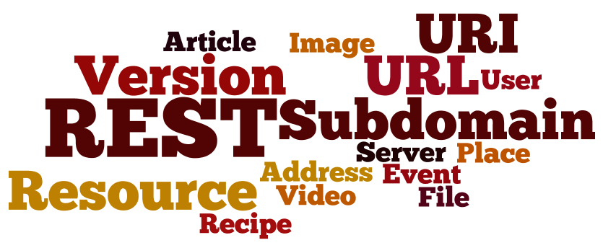
Использование внешнего API

Slide 22
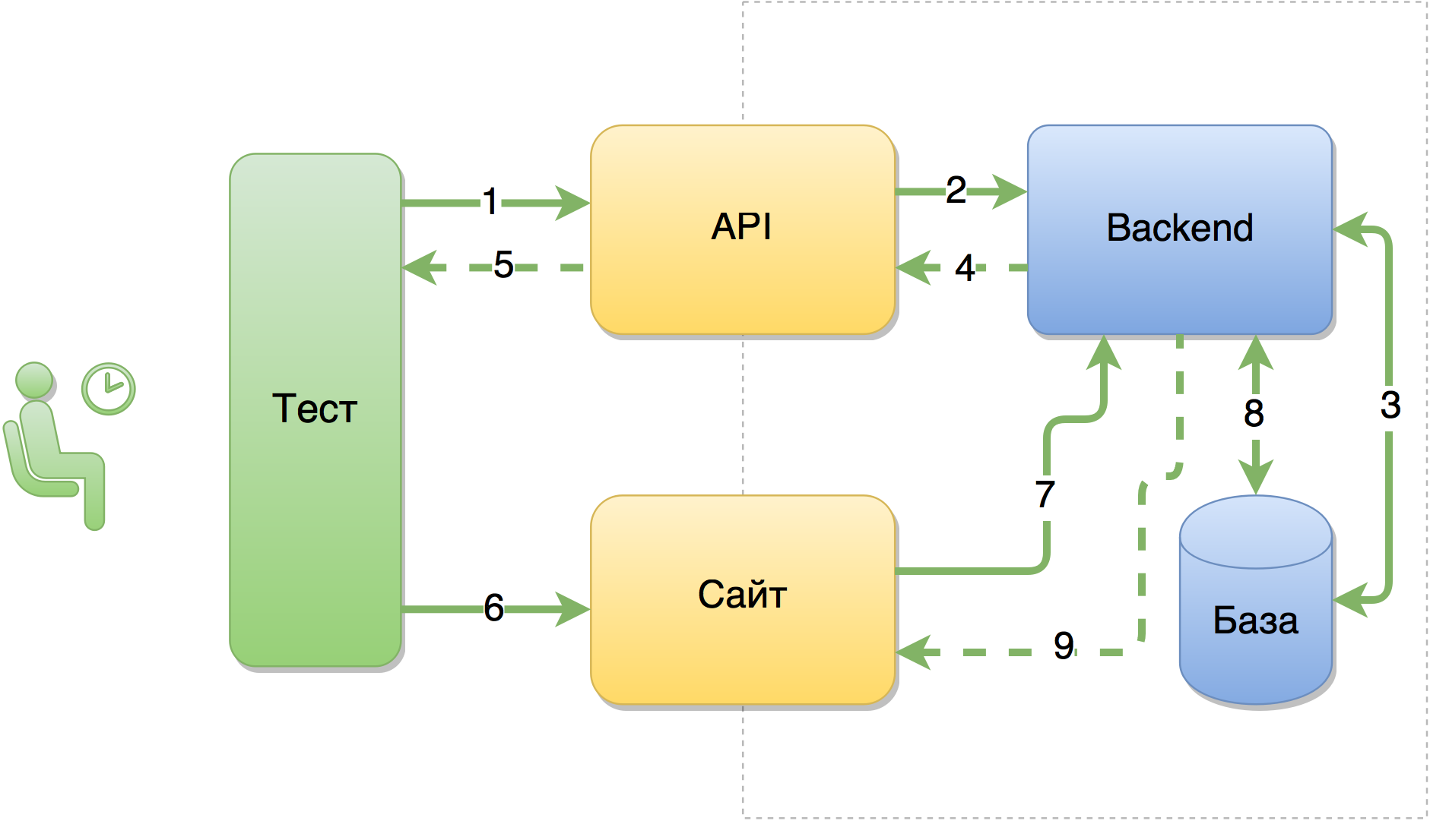
Использование внешнего API

Slide 23
Использование внешнего API
Плюсы
  Аккаунты правильные (те же проверки со стороны бэкенда)
  Скрипты создания аккаунтов устойчивы к изменениям в бэкэнде
  Более простая возможность создания скриптов создания

Slide 24
Использование внешнего API
Минусы
  Нужно наличие такого API
  Медленнее, чем работа с базой
  Меньше гибкости, по сравнения с базой данных
  Необходимо создавать програмные обертки для создания аккаунтов

Slide 25

Нет внешнего API

Slide 26

Использование внутреннего API

Slide 27
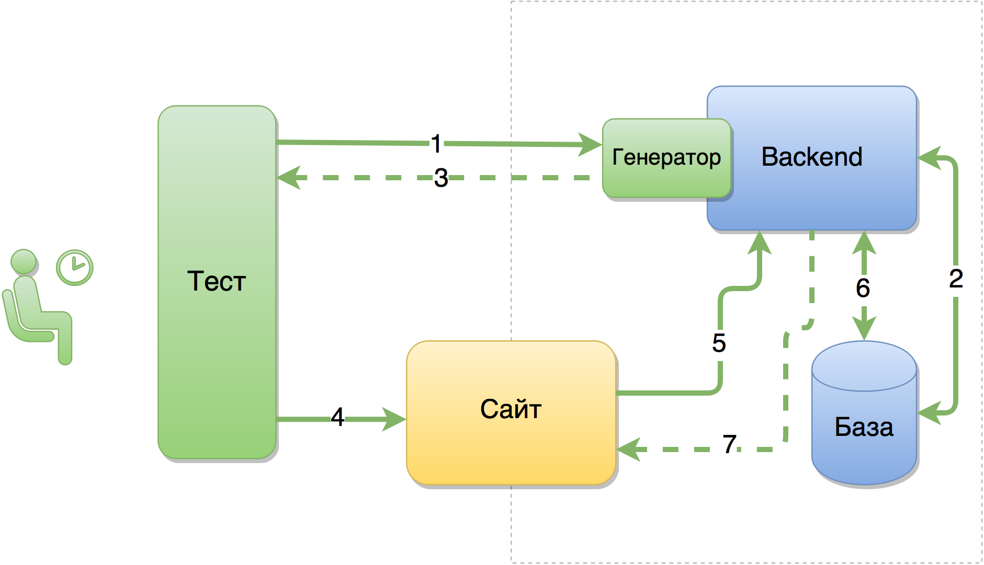
Использование внутреннего API

Slide 28
Использование внутреннего API
Плюсы
  Те же, что и у внешнего API
  (проверки на бэкенде, более устойчивы, проще сценарии).
  Больше гибкости, чем у внешнего API

Slide 29
Использование внутреннего API
Минусы
  Те же, что и у внешнего API (наличие, медленнее, гибкость, доп обертки)
  Изменения API непредсказуемы
  Отсутствует документация
  Меньше проверок на корректность

Slide 30

Не хочу ничего писать. Дайте просто пользователя

Slide 31
Схема со сценариями
Что не так?
  Генерация дольше, чем сам тест
  Зачем генерить каждый раз, если ничего не меняю?
  Создание пользователя есть часть теста, а не предусловие

Slide 32
Схема со сценариями
Что делать?
  Отделить генерацию от теста
  Переиспользовать не изменяемых пользователей
  Дать сценариям имена и сделать предусловием тестов
  Создать запас готовых пользователей перед запуском тестов

Slide 33
Схема со сценариями
Варианты создания?
  Пополнение – поддержка неизменного количества заданных сценариев
  Предоставление – генерить нужный сценарий по запросу, если нет готового прямо из теста
  Ручная генерация – генерация нужного сценария, нужного количества вручную

Slide 34
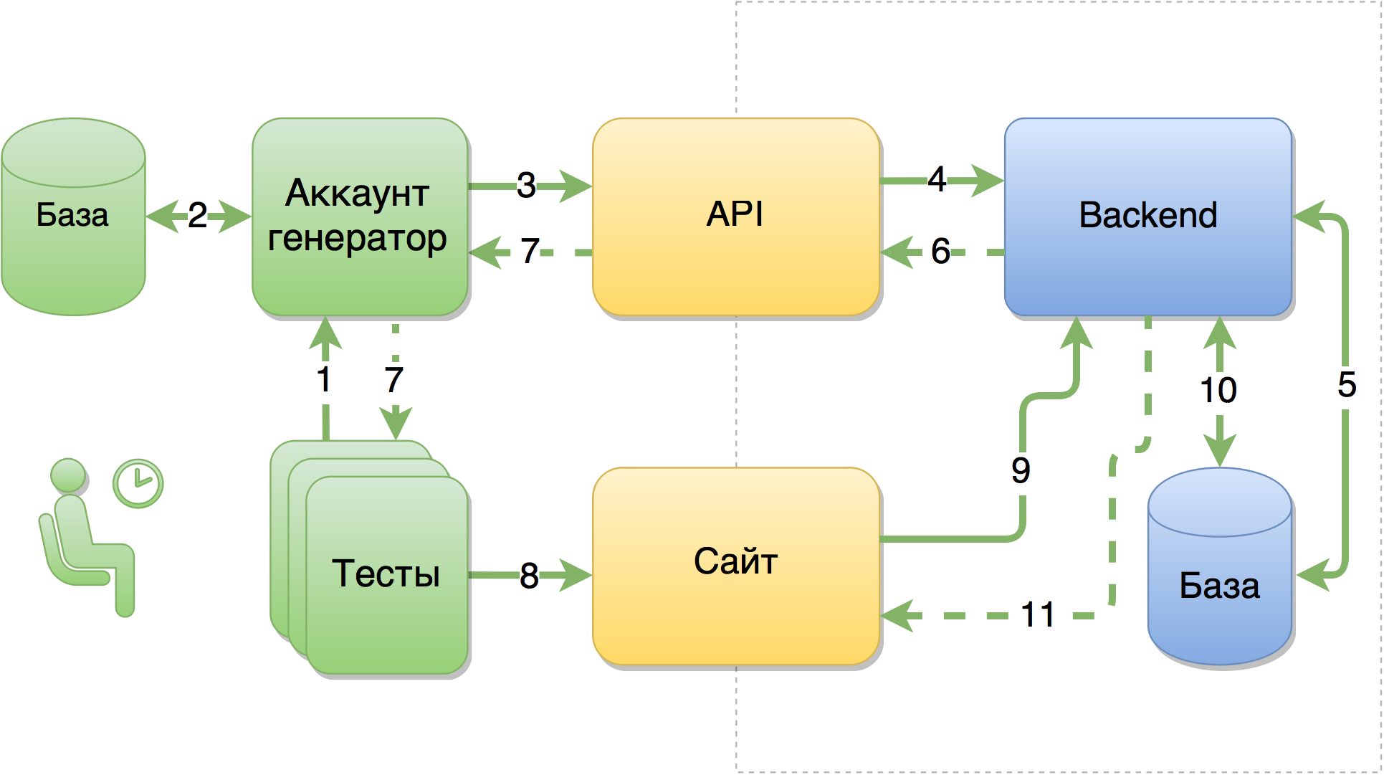
Схема со сценариями.

Slide 35
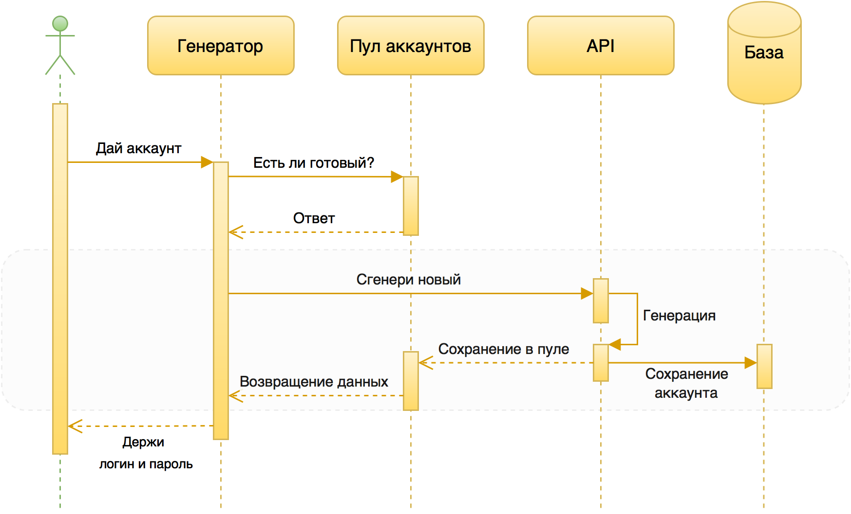
Схема со сценариями.

Slide 36
Схема со сценариями
Плюсы для мануальных QA
  Быстрое получение нужного аккаунта
  В предусловии тест кейса можно добавить просто имя сценария
  Минимизация ошибок при воссоздании предварительных условий

Slide 37
Схема со сценариями
Плюсы для автоматизаторов
  Предварительная генерация нужного количества аккаунтов
  Идентичность условий проведения тестов
  Сокращение времени прохождения
  Упрощение тестов.

Slide 38
Схема со сценариями
Минусы
  Дополнительная точка отказа
  Необходимость поддержки генератора

Slide 40


